Slide 1

Hobbies y UX
Indira Sarahi Ruiz Lopez
/SarahWinchesterDev
@SarahRuizDev
indira_ruli@hotmail.com
<L>
Notes:
Hola y bienvenidos
Soy Indira Sarahi Ruiz Lopez, pero me pueden decir SARA

Slide 2


Let’s talk about me
FrontEnd Developer
Actual estudiante de Laboratoria
Y antes de esta vuelta en U en glorieta desde el tercer carril en hora pico.
Licenciada en Gastronomía
Notes:
Soy Front End Developer, Estudiante de la 1er generación del bootcamp de Laboratoria GDL [lamina]

Slide 3
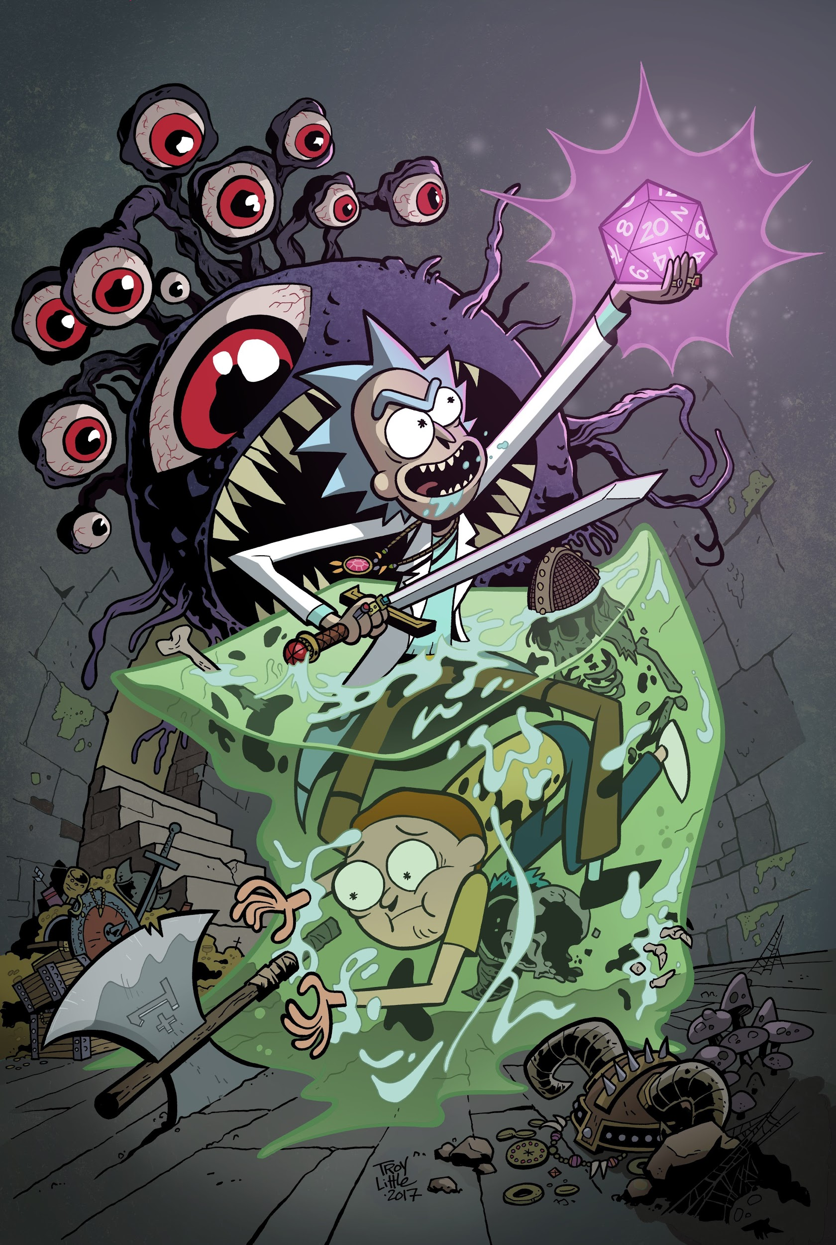
y me gustan un poco los hobbies…
*Boardgamer y Magiquera
*PC Gamer
*Rolera y Narradora
*Maestra de Pintado de Miniaturas
*Dibujante (terrible) de vez en cuando
*Lectora de Fantasía/ Horror (e intento escribir una novela)
*Cinefila
*Soy Mamá (not a hobbie, but work as well)
Notes:
Y me gustan un poco los hobbies, que es parte de lo que vamos a platicar hoy
¿pero no era una charla para UX?, Asi es…

Slide 4
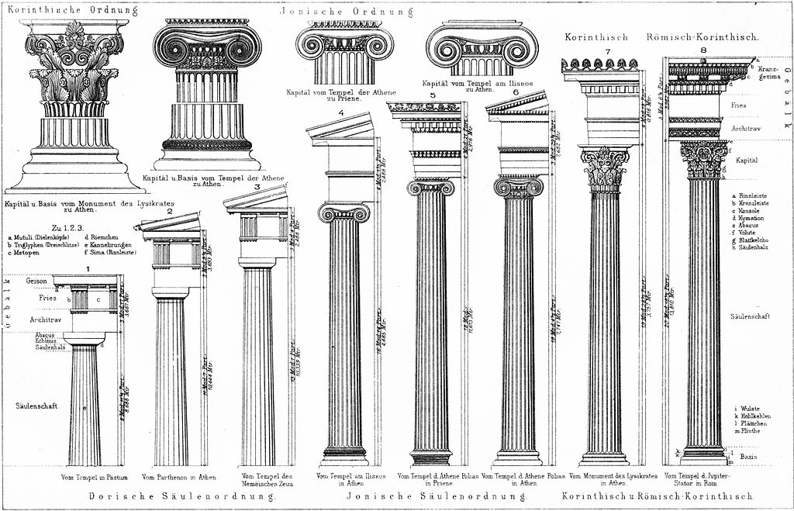
Hablemos un poco de UX
Notes:
Nos ha contactado un cliente, como todo cliente es el ser mas ocupado del planeta y nos vera hasta dentro de 1 semana
Quiere que llevemos algo adelantado, pero lo único que nos dice es que quiere una pagina de venta de columnas HPLC.
En lo que contactamos a nuestro equipo, vamos pensando en ello, tenemos una idea que podría funcionar, pero….

Slide 5
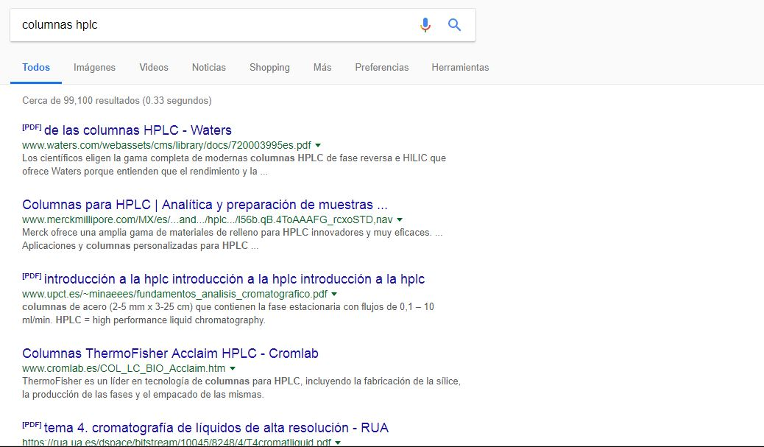
Notes:
Al Googlear para saber que era ese dichoso HPLC de la columna, nos damos cuenta que estamos frente a algo totalmente diferente a lo que habíamos pensado.
[Mostrar equipo], esto es una columna HPLC ó de cromatografía. No se trata de un material de construcción como el nombre nos lo pudo haber hecho creer, si no que se trata de equipo para laboratorio de farmacología

Slide 6
Problemática
No conocer el trasfondo puede implicar aun más iteraciones en el producto
Adivinar lo que el Cliente
[Quiere-Necesita-Pide]
Notes:
No podemos ser expertos en todo y en todos los temas, pero como UX (o futuros UX) debemos de esforzarnos por tener un conocimiento general bastante amplio, ya que uno de los trabajos mas difíciles, (adivinar lo que el cliente Quiere-Necesita-Pide) recae sobre el UX

Slide 7
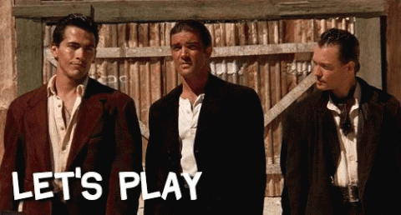
Una de las soluciones (y mi favorita…)
Notes:
Jugar!
Así como se oye, Jugar y otras actividades Ludicas son excelentes para poder desarrollar conocimientos y habilidades especificas, sin entrar mucho en tema, pero dándonos todas las bases para saber de que va el tema, y así ir creciendo poco a poco nuestro conocimiento general, incluso en temas que nos son totalmente ajenos.
¿y esto se fundamenta en algo?

Slide 8
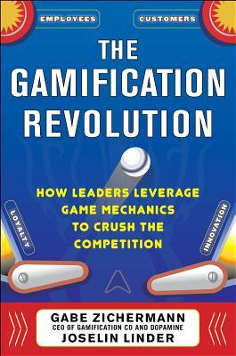

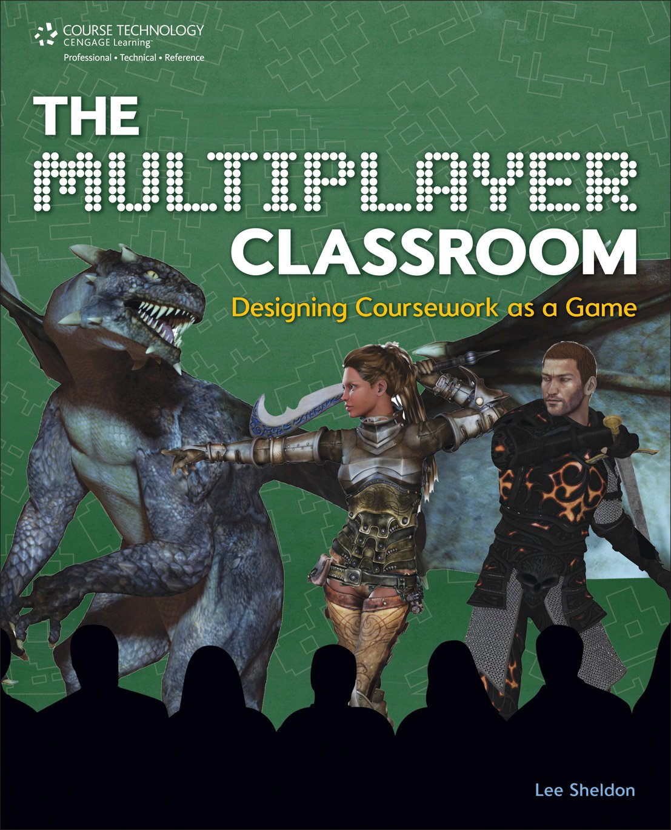
Notes:
La Gamification, es una metodología probada por escuelas, instituciones e incluso empresas, con resultados sorprendentemente buenos.
Actualmente hay mucha bibliografía al respecto como Multiplayer Classrom o Gamification at Work

Slide 9
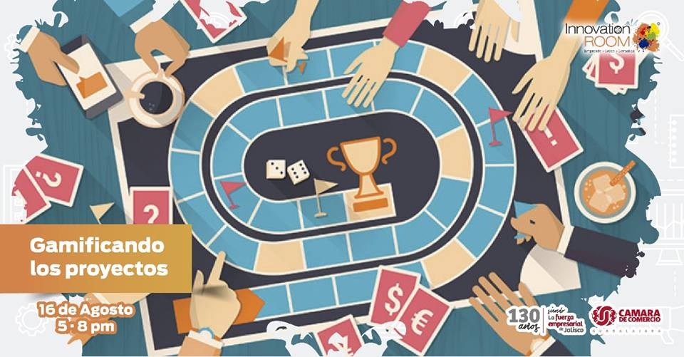
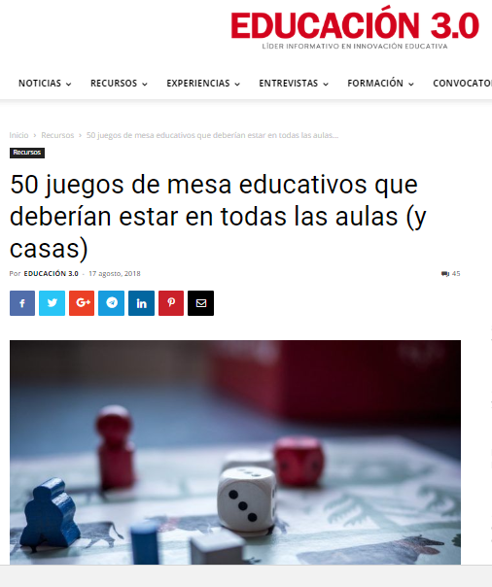
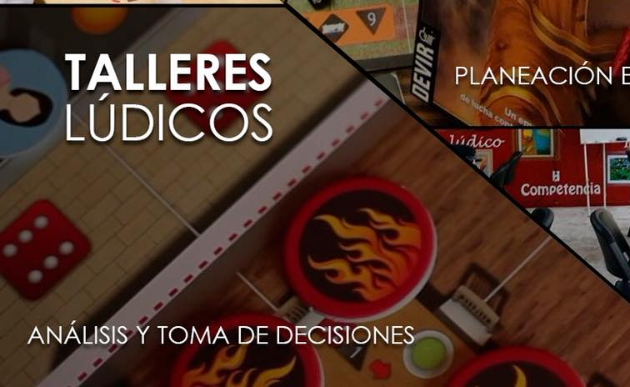
Notes:
Existen talleres y platicas al respecto, incluso Coach aquí en GDL que utilizan la Gamification.

Slide 10
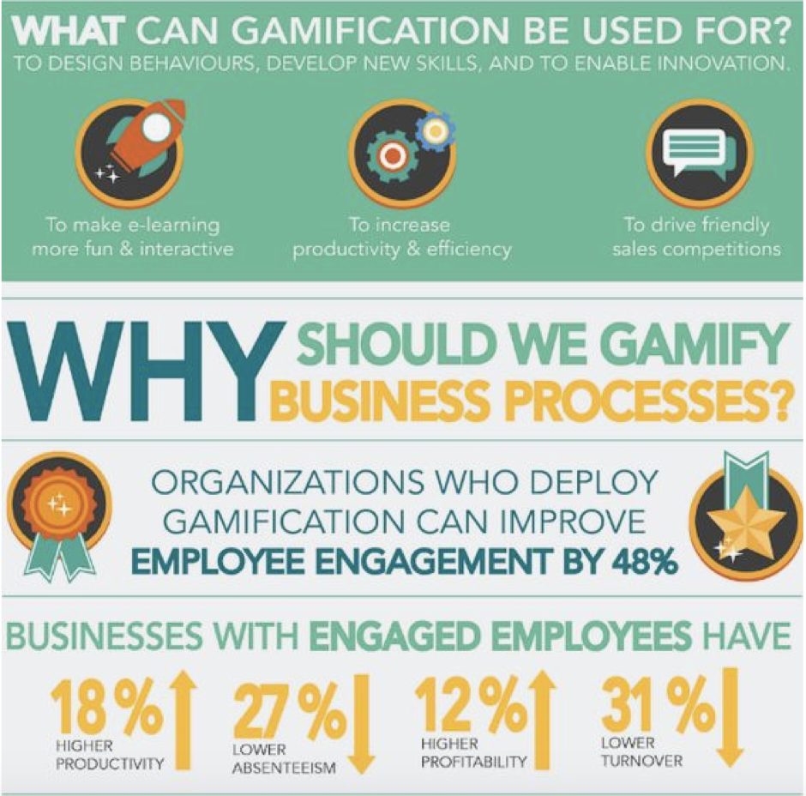
Notes:
¿Pero a mi en lo personal, de que me pueden ayudar?
Nosotros podemos encontrar mucho conocimiento útil en Libros, Videojuegos, Juegos de mesa, películas…

Slide 11

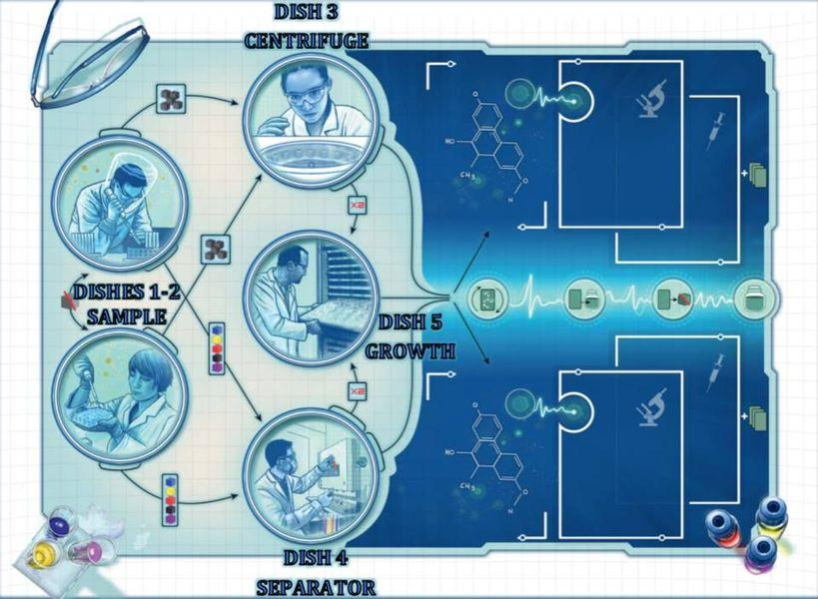
Notes:
El Juego de mesa PANDEMIC nos pone enfrente de una epidemia mundial que tenemos que enfrentar, de donde podemos darnos una idea de como se aíslan y combaten las enfermedades

Slide 12
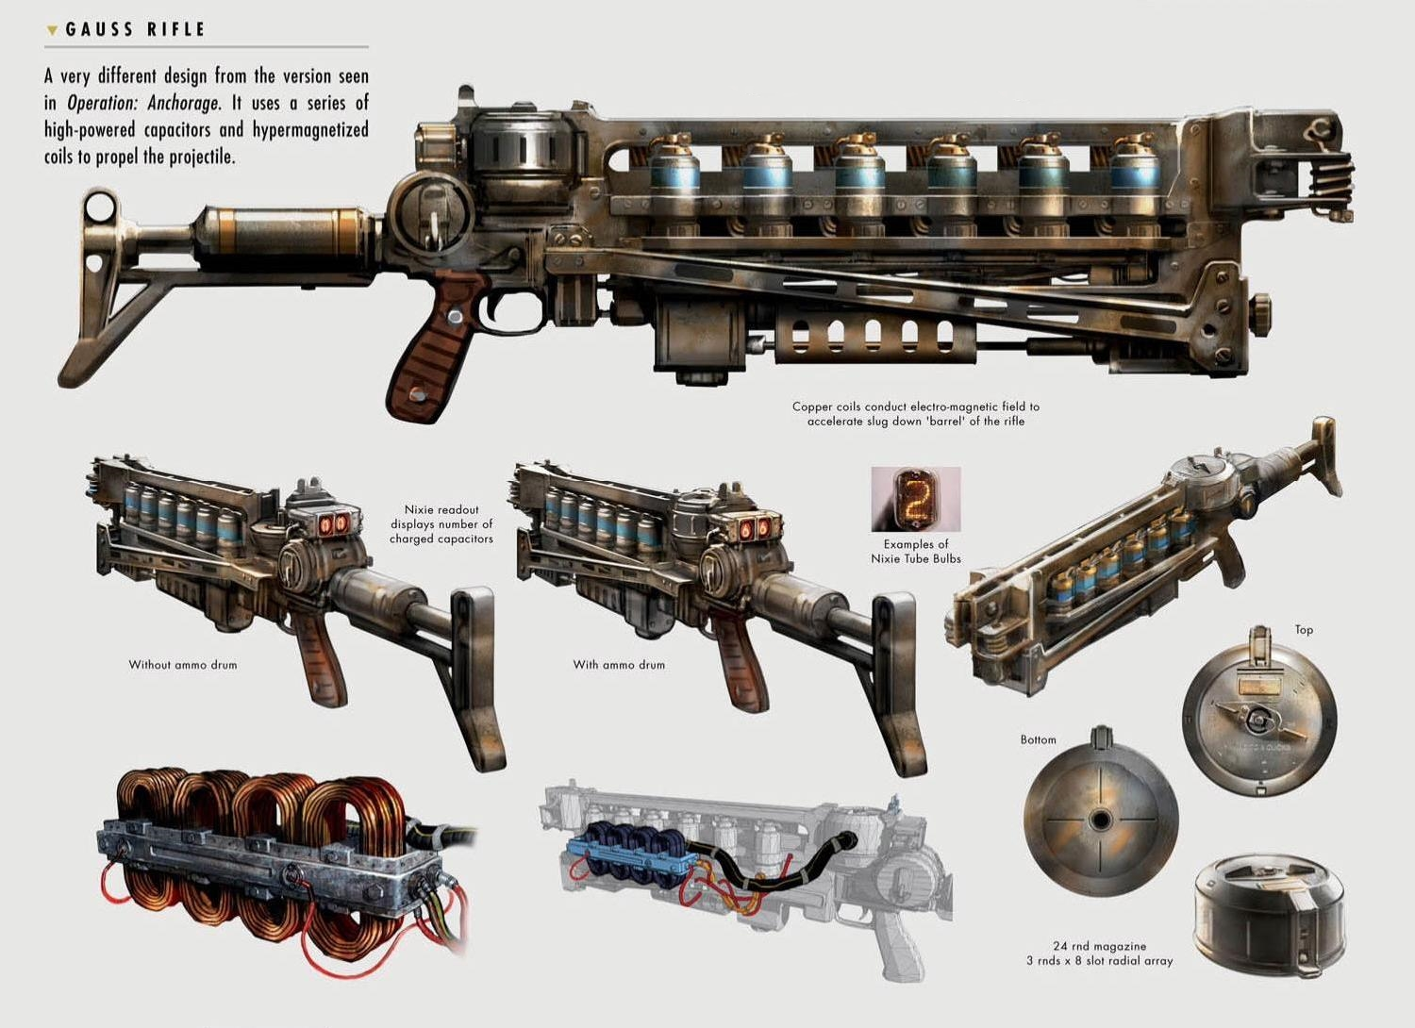
Notes:
O cosas como el Rifle o Cañon Gauss de la saga FallOut, que es un arma real y funcional (aunque impráctica en la vida real),
Pero ejemplos como este nos muestra que podemos obtener conocimiento útil por medio de los juegos o películas.
Hay una gran cantidad de conocimiento oculto detrás de los juegos, y podemos aprovecharlo.

Slide 13
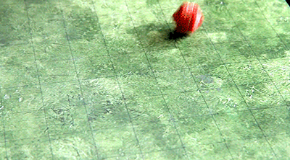
¡Muchas gracias!
/SarahWinchesterDev
@SarahRuizDev
indira_ruli@hotmail.com
Notes:
Los niños Aprenden jugando, ahora nosotros de adultos, debemos volver aprender a jugar, para también aprender jugando.

